Slide 1

স্বাগতম

Slide 2
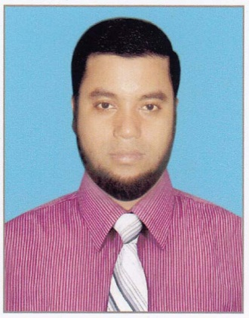
পরিচিতি
মোঃ আরিফুর রহমান
সহকারী শিক্ষক(ব্যবসায় শিক্ষা)
সোনার বাংলা মাধ্যমিক বিদ্যালয়
ধামসর , উজিরপুর , বরিসাল ।
মোবাইলঃ ০১৭৭৪০০১২২৩
শ্রেণিঃ দশম
বিষয়ঃ ব্যবসায় উদ্যোগ
অধ্যায়ঃ অষ্টম
সময়ঃ ৫০ মিনিট
তারিখঃ ২৩/১০/২০১৭
E-mail:arif1987h@gmail.com

Slide 3
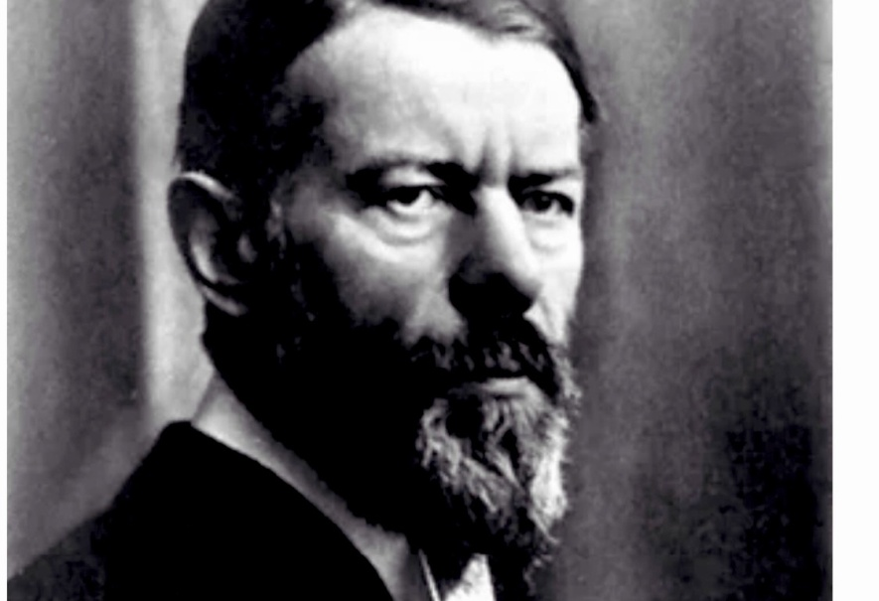
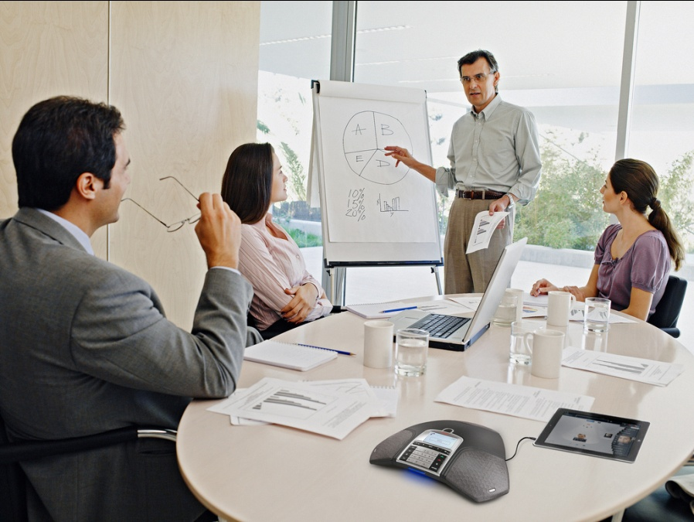
হেনরি ফেওল

Slide 4
ব্যবস্থাপনা

Slide 5
শিখনফল
এ পাঠ শেষে শিক্ষার্থীরা…
১। ব্যবস্থাপনা কি তা বলতে পারবে
২। ব্যবস্থাপনার বৈশিষ্ট্য বর্ণনা করতে পারবে
৩। ব্যবস্থাপনার কার্যাবলি ব্যাখ্যা করতে পারবে

Slide 6
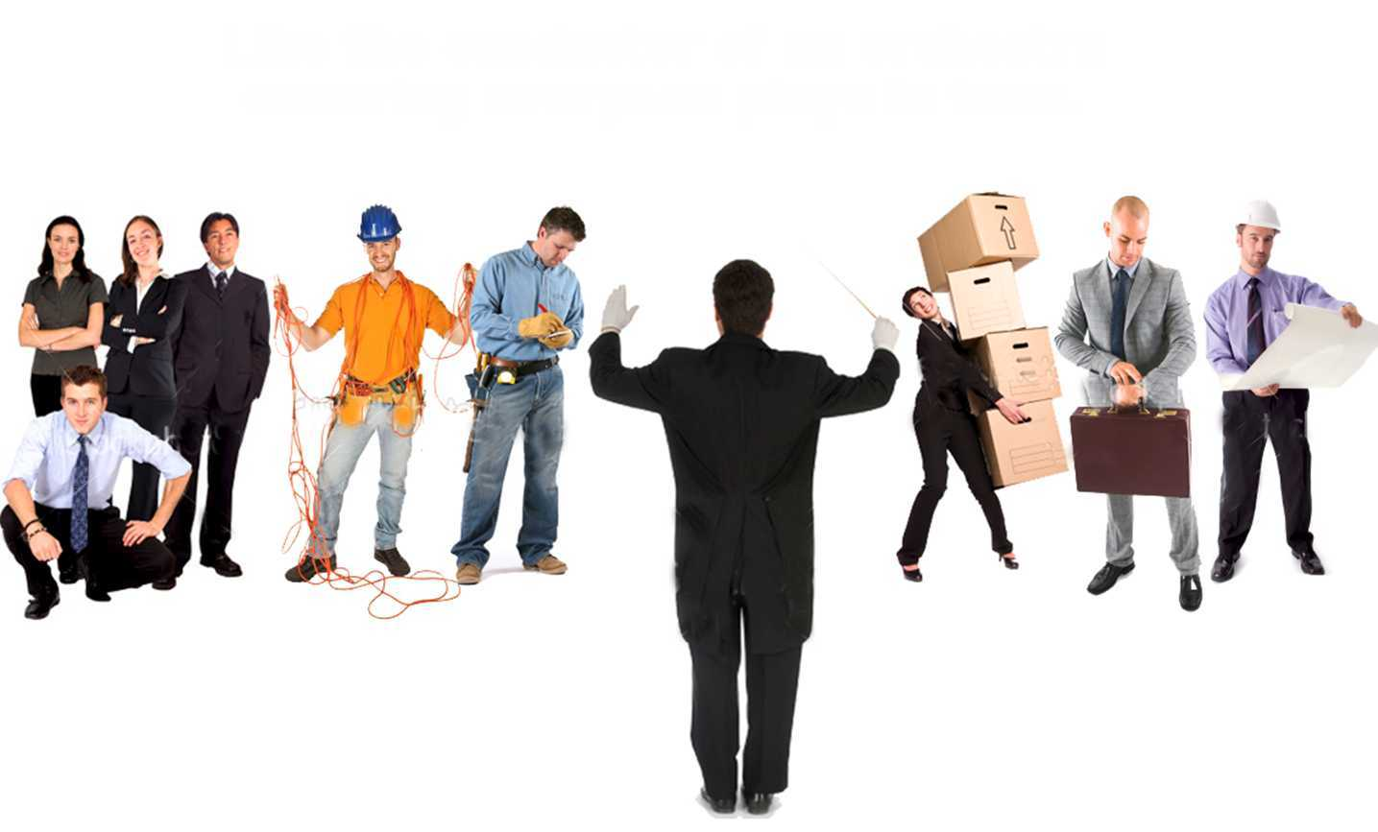
ব্যবস্থাপনা
নিয়ন্ত্রণ
সংগঠিতকরণ
পূর্বানুমান ও পরিকল্পনা
সমন্বয়সাধন
নির্দেশনা
হেনরি ফেওল - এর মতে

Slide 7

ব্যবস্থাপনার বৈশিষ্ট্য
নিয়ন্ত্রণ
সমন্বয়সাধন
প্রেষণা
নির্দেশনা
কর্মীসংস্থান
সংগঠিতকরণ
কতকগুলো কাজের ধারাবাহিক প্রক্রিয়া
পরিকল্পনা

Slide 8


পূর্ব নির্ধারিত লক্ষ্য অর্জনের জন্য পরিচালিত হয়
একটি দলগত প্রক্রিয়া

Slide 9
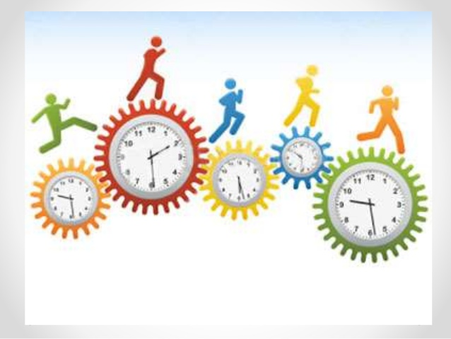

একটি চলমান প্রক্রিয়া। সময়ের সাথে মিল রেখে ব্যবস্থাপনার কাজের ক্ষেত্রেও নতুন নতুন কৌশল গ্রহণ

Slide 10
ব্যবস্থাপনার কার্যাবলি
পরিকল্পনা প্রণয়ন
সংগঠিতকরণ
কর্মীসংস্থান
নির্দেশনাদান
নিয়ন্ত্রণ
সমন্বয়সাধন
প্রেষণাদান

Slide 11
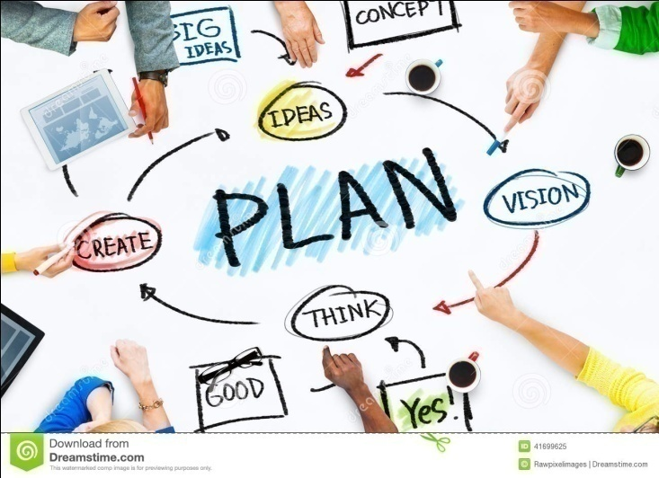
পরিকল্পনা প্রণয়ন
পরিকল্পনা
কী
কোথায়
কে
কীভাবে
কেন
কখন

Slide 12

সংগঠিতকরণ
কর্মীদের মধ্যে দায়িত্ব ও ক্ষমতা বণ্টন এবং আন্তঃসম্পর্ক তৈরির কার্যাবলি

Slide 13


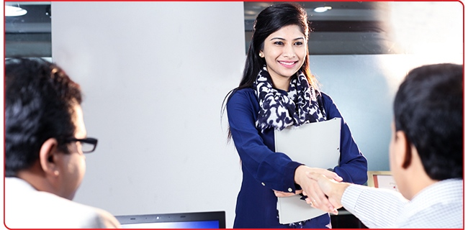
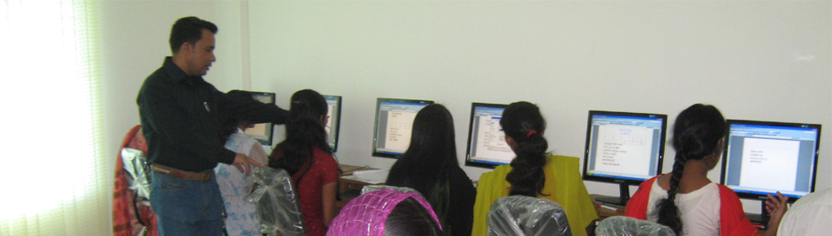
কর্মীসংস্থান
কর্মী সংগ্রহ
কর্মী নির্বাচন
কর্মী নিয়োগ
প্রশিক্ষণ

Slide 14




পদোন্নতি
বদলি
ছাঁটাই

Slide 15
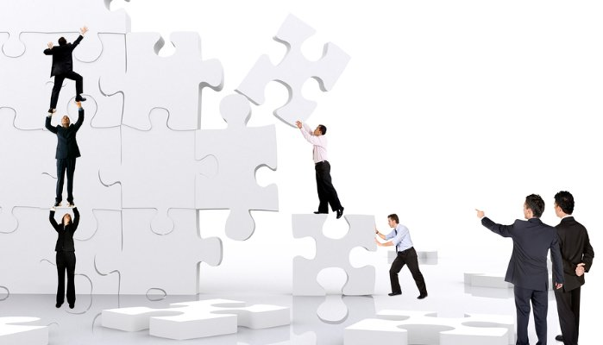
নির্দেশনা
কোন কাজ কখন, কীভাবে সম্পন্ন করতে হবে তার নির্দেশনা প্রদান

Slide 16

প্রেষণাদান
কর্মীকে কাজের প্রতি আগ্রহী ও উৎসাহী করার প্রক্রিয়া

Slide 17
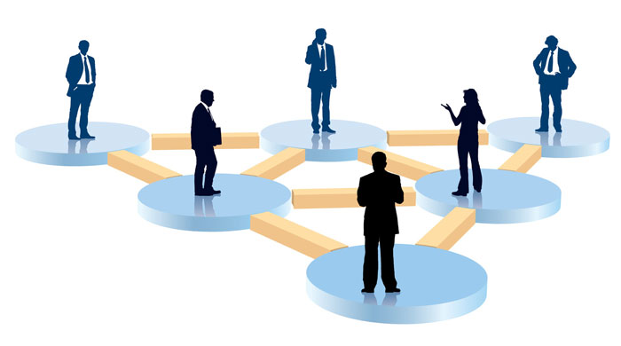
সমন্বয় সাধন
সংগঠনের কর্মী, বিভিন্ন বিভাগ ও উপবিভাগের মধ্যে কার্যকর যোগাযোগ স্থাপন

Slide 18

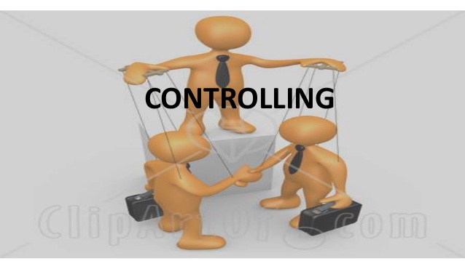
নিয়ন্ত্রণ
যাবতীয় কার্যাবলি সম্পাদিত হচ্ছে কিনা তা তদারকি করা, ত্রুটি-বিচ্যুতি নির্ণয় করা এবং প্রয়োজনে সংশোধনমূলক ব্যবস্থা গ্রহণ করার সার্বিক প্রক্রিয়া

Slide 19
দলগত কাজ
কী উপায়ে ব্যবস্থাপনা কার্যাবলি পরিচালনা করলে প্রতিষ্ঠানের সফলতা অর্জন করা সম্ভব? ব্যাখ্যা কর।

Slide 20
মূল্যায়ন
১। ব্যবস্থাপনা কী?
২। ব্যবস্থাপনার জনক কে?
৩। ব্যবস্থাপনার কাজ কী কী?
৪। পরিকল্পনা কী?
৫। কর্মীসংস্থানের মধ্যে কোন কোন কাজ অন্তর্ভুক্ত?

Slide 21
বাড়ির কাজ
“ব্যবস্থাপনা হলো কতকগুলো কাজের ধারাবাহিক প্রক্রিয়া”-ব্যাখ্যা কর।

Slide 22

ধন্যবাদ

